Slide 1
স্বাগতম

Slide 2
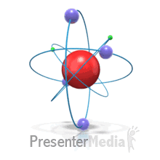
মোঃ আলকাছ মিয়া
প্রভাষক, পদার্থবিজ্ঞান
ফিরোজ মিয়া সরকারি কলেজ
আশুগঞ্জ, ব্রাহ্মণবাড়িয়া
Email:
alkasmia1984@gmail.com
পদার্থবিজ্ঞান দ্বিতীয় পত্র
শ্রেনি- একাদশ/দ্বাদশ
অধ্যায়- প্রথম (তাপগতিবিদ্যা)
সময়-৫০মিনিট

Slide 3
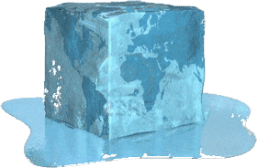
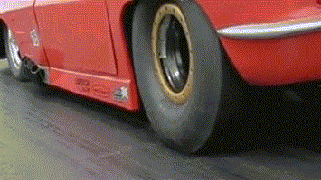
এই প্রক্রিয়াটির নাম কী ?
এখানে কোন রাশিটি স্থির?
এখানে কোন রাশিটি স্থির?
তাপ
সমোষ্ণ
রুদ্ধতাপীয়
তাপমাত্রা
এই প্রক্রিয়াটির নাম কী ?
এই প্রক্রিয়াগলোকে বলা হয়…..

Slide 4
তাপীয় প্রক্রিয়া

Slide 5
এই পাঠ শেষে শিক্ষার্থীরা. . . .
গ্যাসের চলরাশি কী তা বলতে পারবে,
গ্যাসের চলরাশির উপর ভিত্তি করে চারটি তাপীয় প্রক্রিয়ার নাম বলতে পারবে,
তাপীয় প্রক্রিয়ায় আপেক্ষিক তাপ নির্ণয় করতে পারবে,
তাপীয় প্রক্রিয়ায় সিস্টেম কর্তৃক কৃতকাজ নির্ণয় করতে পারবে।

Slide 6
কোন সিস্টেমের তাপগতীয় চলরাশি তিনটি হল-
চাপ$(P)$, আয়তন$(V)$, তাপমাত্রা$(T)$
কোন তাপগতীয় সিস্টেমের অবস্থা এই তিনটি চলরাশির পরিবর্তন দ্বারা নির্ধারিত হয়।
এই তিনটি চলরাশির পরিবর্তনের উপর ভিত্তি করে সিস্টেমের চার প্রকার তাপীয় প্রক্রিয়া সংঘটিত হয়।
প্রক্রিয়াগুলো হল-
১/ সমোষ্ণ প্রক্রিয়া
২/ রুদ্ধতাপীয় প্রক্রিয়া
৩/ সমচাপ প্রক্রিয়া ও
৪/ সম-আয়তন প্রক্রিয়া

Slide 7
একক কাজ
সময়ঃ ২মিনিট
তাপগতীয় চলরাশি কয়টি ও কী কী? তাপগতীয় প্রক্রিয়া কয়টি ও কী কী?

Slide 8
সমোষ্ণ প্রক্রিয়া
পিস্টন
চাপ, $P$
পিস্টন
গ্যাস
গ্যাস
আয়তন, $V$
সিলিন্ডার
তাপমাত্রা স্থির
যে প্রক্রিয়ায় কোন সিস্টেমের তাপমাত্রা বা উষ্ণতা স্থির থাকে কিন্তু চাপ ও আয়তনের পরিবর্তন হয় তাকে সমোষ্ণ প্রক্রিয়া বলে।
এই প্রক্রিয়া বয়েলের সূত্র মেনে চলে। অর্থাৎ, $PV=ধ্রুবক।$
গলন প্রক্রিয়া, স্ফুটনের মাধ্যমে বাষ্পীভবন প্রক্রিয়া সমোষ্ণ প্রক্রিয়ার উদাহরণ।

Slide 9
সমোষ্ণ প্রক্রিয়ায় তাপমাত্রা, $T=ধ্রুবক।$ অর্থাৎ তাপমাত্রার পরিবর্তন, $∆T=0$।
$∴$ আপেক্ষিক তাপ, $C=\frac{∆Q}{m∆T}$ বা, $C=∞$ (অসীম) অর্থাৎ সমোষ্ণ পরিবর্তনের সময় গ্যাসের আপেক্ষিক তাপ অসীম হয়।
সমোষ্ণ প্রক্রিয়ায় তাপমাত্রা, $T=ধ্রুবক।$ ফলে সিস্টেমের অন্তঃস্থ শক্তির কোন পরিবর্তন হয় না।
অর্থাৎ, $dU=0$ ।
তখন তাপগতিবিদ্যার ১ম সূত্রকে লেখা যায়-
$dQ=dU+dW$
বা, $dQ=0+dW$
বা, $dQ=dW$
সুতরাং সমোষ্ণ প্রক্রিয়ায় সিস্টেম কর্তৃক সম্পাদিত কাজের পরিমাণ সিস্টেম কর্তৃক গৃহীত তাপশক্তির সমান।
আবার, $dW=PdV$… … … (i)
সিস্টেমের আয়তন $V_{1}$ হতে $V_{2}$ তে পরিবর্তিত হলে (i) নং কে সমাকলন করে পাই সম্পাদিত মোট কাজ-
$$W=\int_{V_{1}}^{V_{2}}{PdV}$$
বা, $W=\int_{V_{1}}^{V_{2}}{\frac{nRT}{V}dV}$ $\left(যেহেতু, PV=nRT\right)$
$$∴ W=nRTln\frac{V_{2}}{V_{1}}$$

Slide 10
জোড়ায় কাজ
সময়ঃ ২মিনিট
$$300{cm}^{3}$$
$$200{cm}^{3}$$
$$127℃$$
$200{cm}^{3}$ আয়তনের গ্যাসকে প্রসারিত করে $300{cm}^{3}$আয়তনে পরিণত করা হল। গ্যাসের তাপমাত্রা $127℃$ । গ্যাস দ্বারা কৃতকাজ নির্ণয় কর?

Slide 11
রুদ্ধতাপীয় প্রক্রিয়া
অন্তরক
চাপ, $P$
পিস্টন
অন্তরক
অন্তরক
পিস্টন
গ্যাস
গ্যাস
আয়তন, $V$
অন্তরক
সিলিন্ডার
তাপমাত্রা হ্রাস
যে প্রক্রিয়ায় কোন সিস্টেম হতে তাপশক্তি বাইরে বের হতে পারে না বা বাইরে হতে তাপশক্তি সিস্টেমের ভিতরে প্রবেশ করতে পারে না, কিন্তু সিস্টেমের অভ্যন্তরের চাপ, আয়তন ও তাপমাত্রার পরিবর্তন ঘটে তাকে রুদ্ধতাপীয় প্রক্রিয়া বলে। এক্ষেত্রে, $PV^{γ}=ধ্রুবক।$
হঠাৎ গাড়ির চাকার টিউব ফেটে যাওয়া, গ্যাসীয় মাধ্যমে শব্দ সঞ্চালন রুদ্ধতাপীয় প্রক্রিয়ার উদাহরণ।

Slide 12
রুদ্ধতাপীয় প্রক্রিয়ায় তাপ, $Q=ধ্রুবক।$ অর্থাৎ তাপের পরিবর্তন, $∆Q=0$।
$∴$ আপেক্ষিক তাপ, $C=\frac{∆Q}{m∆T}$ বা, $C=0$; অর্থাৎ রুদ্ধতাপীয় পরিবর্তনের সময় গ্যাসের আপেক্ষিক তাপ শূন্য হয়।
যেহেতু রুদ্ধতাপীয় প্রক্রিয়ায় গৃহীত বা বর্জিত তাপ, $dQ=0$।
সেহেতু তাপগতিবিদ্যার ১ম সূত্রকে লেখা যায়-
$dQ=dU+dW$
বা, $0=dU+dW$
বা, $dU=−dW$
সুতরাং রুদ্ধতাপীয় প্রসারণের সময় সিস্টেম যতটুকু বহিঃস্থ কাজ সম্পাদন করে, সিস্টেমের অন্তঃস্থ শক্তি ততটুকু হ্রাস পায়।
আবার, রুদ্ধতাপীয় সংকোচনের সময় সিস্টেমের উপর যতটুকু বহিঃস্থ কাজ সম্পাদন করা হয়, সিস্টেমের অন্তঃস্থ শক্তি ততটুকু বৃদ্ধি পায়।

Slide 13
রুদ্ধতাপীয় প্রক্রিয়ায় সিস্টেম কর্তৃক সম্পাদিত কাজের পরিমাণ,
$dW=PdV$… … … (i)
সিস্টেমের আয়তন $V_{1}$ হতে $V_{2}$ তে পরিবর্তিত হলে (i) নং কে সমাকলন করে পাই সম্পাদিত মোট কাজ-$W=\int_{V_{1}}^{V_{2}}{PdV}$
বা, $W=\int_{V_{1}}^{V_{2}}{\frac{k}{V^{γ}}dV}$ $[যেহেতু,PV^{γ}=k(ধ্রুবক)]$
$=k\left[\frac{V^{1−γ}}{1−γ}\right]$
$=\frac{1}{1−γ}\left(k{V_{2}}^{1−γ}−k{V_{1}}^{1−γ}\right)$
$=\frac{1}{1−γ}\left(P_{2}{{{V_{2}}^{γ}.V}_{2}}^{1−γ}−P_{1}{{{V_{1}}^{γ}.V}_{1}}^{1−γ}\right)$ $[যেহেতু,P_{2}{{V_{2}}^{γ}=P}_{1}{V_{1}}^{γ}=k(ধ্রুবক)]$
$=\frac{1}{1−γ}\left(P_{2}V_{2}−P_{1}V_{1}\right)$
$=\frac{nR}{1−γ}\left(T_{2}−T_{1}\right)$ $[যেহেতু,P_{2}V_{2}={nRT}_{2}; P_{1}V_{1}={nRT}_{1}]$ … … … (ii)
$$V_{2}$$
$$V_{1}$$

Slide 14
আবার, $C_{p}−C_{v}=R$
বা, $\frac{C_{p}}{C_{v}}−1=\frac{R}{C_{v}}$
বা, $γ −1=\frac{R}{C_{v}}$
বা,$C_{v}=\frac{R}{γ −1}$
বা,$\frac{R}{1−γ }=−C_{v}$
(ii) নং সমীকরণে $\frac{R}{1−γ }=−C_{v}$ বসিয়ে পাই,
$$W=−C_{v}n\left(T_{2}−T_{1}\right)$$
$$∴W={nC}_{v}\left(T_{1}−T_{2}\right)$$

Slide 15
দলীয় কাজ
সময়ঃ 5 মিনিট
সমোষ্ণ ও রুদ্ধতাপীয় প্রক্রিয়ার মধ্যে পার্থক্য লিখ।

Slide 16
সমচাপ প্রক্রিয়া
চাপ, $P$
পিস্টন
স্থির চাপ
পিস্টন
গ্যাস
গ্যাস
আয়তন, $V$
সিলিন্ডার
তাপমাত্রা বৃদ্ধি
যে প্রক্রিয়ায় কোন সিস্টেমের আয়তন ও তাপমাত্রার পরিবর্তন ঘটে, কিন্তু সিস্টেমের চাপ স্থির থাকে, তাকে সমচাপ প্রক্রিয়া বলে।

Slide 17
সমচাপ প্রক্রিয়ায় , $P=ধ্রুবক।$
সুতরাং সমচাপ প্রক্রিয়ায় সিস্টেম কর্তৃক সম্পাদিত কাজের পরিমাণ,
$dW=PdV$… … … (i)
সিস্টেমের আয়তন $V_{1}$ হতে $V_{2}$ তে পরিবর্তিত হলে (i) নং কে সমাকলন করে পাই সম্পাদিত মোট কাজ-
$W=\int_{V_{1}}^{V_{2}}{PdV}$
$=P\int_{V_{1}}^{V_{2}}{dV}$
$=P\left[V\right]$
$={P(V}_{2}−V_{1})$
$=P∆V$
$=nR∆T$ $[যেহেতু,PV=nRT; সেহেতু, P∆V=nR∆T]$
$∴W=nR∆T$
তখন তাপগতিবিদ্যার ১ম সূত্রকে লেখা যায়-
$∆Q=∆U+P∆V$
বা, $∆Q=∆U+nR∆T$ $[যেহেতু,P∆V=nR∆T]$
$$V_{2}$$
$$V_{1}$$

Slide 18
সম-আয়তন প্রক্রিয়া
চাপ, $P$
পিস্টন
স্থির আয়তনে গ্যাস
আয়তন, $V$
সিলিন্ডার
যে প্রক্রিয়ায় কোন সিস্টেমের চাপ ও তাপমাত্রার পরিবর্তন ঘটে, কিন্তু সিস্টেমের আয়তন স্থির থাকে, তাকে সমচাপ প্রক্রিয়া বলে।

Slide 19
সম-আয়তন প্রক্রিয়ায়, $V=ধ্রুবক।$ তাই $dV=0$।
সুতরাং সম-আয়তন প্রক্রিয়ায় সিস্টেম কর্তৃক সম্পাদিত কাজের পরিমাণ,
$dW=PdV=0$
অর্থাৎ, সম-আয়তন প্রক্রিয়ায় সম্পাদিত কাজের পরিমাণ শূন্য।
তখন তাপগতিবিদ্যার ১ম সূত্রকে লেখা যায়-
$dQ=dU+PdV$
বা, $dQ=dU+0$
অর্থাৎ, $dQ=dU$
এই প্রক্রিয়ায় সিস্টেম কর্তৃক গৃহীত তাপের সম্পূর্ণটাই অন্তঃস্থ শক্তি বৃদ্ধিতে ব্যয় হয় ।

Slide 20
মূল্যায়ন
১। তাপীয় প্রক্রিয়া কী?
২। সমোষ্ণ প্রক্রিয়ায় আপেক্ষিক তাপ অসীম কেন?
৩। রুদ্ধতাপীয় প্রক্রিয়ায় তাপগতিবিদ্যার ১ম সূত্রটি কীভাবে লেখা যায়?
৪। সম-আয়তন প্রক্রিয়ায় কাজ শূন্য কেন?

Slide 21
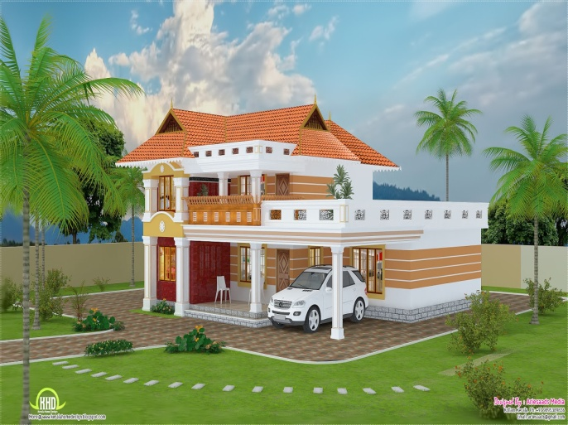
বাড়ীর কাজ
একটি সিলিন্ডারের মধ্যে $1mol$ গ্যাসকে রুদ্ধতাপীয় প্রক্রিয়ায় সুংকোচনের ফলে এর তাপমাত্রা $27℃$ হতে বৃদ্ধি পেয়ে $97℃$ হলো। কৃতকাজ ও গ্যাসে উৎপন্ন তাপ নির্ণয় কর?

Slide 22
ধন্যবাদ

